Slide 1

手把手教你学littleVGL
主讲人 ：正点原子团队
硬件平台：正点原子开发板
版权所有：广州市星翼电子科技有限公司
教学平台：www.yuanzige.com 原子哥
淘宝店铺：http://openedv.taobao.com
技术论坛：www.openedv.com
公众平台：正点原子
Notes:
ddddd

Slide 2
手把手教你学littleVGL
PC模拟器的使用

Slide 3
参考资料
参考资料
正点原子文档：littleVGL学习文档
littleVGL官方文档：
https://docs.littlevgl.com/zh-CN/html/index.html
全套视频观看：www.yuanzige.com
Notes:
ddddd

Slide 4
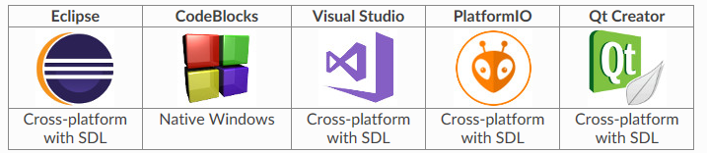
1.介绍
PC模拟器的好处就是在于当我们没有实际的硬件开发板时,我们依然可以测试和调试GUI系统,另外PC模拟器对我们的前期界面迭代和后期的产品说明书制作都是可以起到非常大的作用,作为一款优秀的GUI库,littleVGL也肯定是支持模拟器功能的,模拟器配合不同的IDE(Integrated Development Environments)软件可以运行在不同的操作系统上,比如Windows, Linux or OSX,下面是littleVGL所支持的IDE软件种类

Slide 5
2.材料准备
1.CodeBlocks 17.12,下载到的文件名为codeblocks-17.12mingw-setup.exe
下载链接:http://www.codeblocks.org/downloads/26
2.SDL2,下载到的文件名为SDL2-devel-2.0.10-mingw.tar.gz
下载链接:http://www.libsdl.org/download-2.0.php
3.littleVGL模拟器库,下载到的文件名为lv_pc_simulator.zip
下载链接:https://littlevgl.com/download/lv_pc_simulator.zip

Slide 6
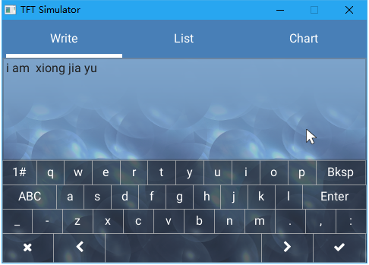
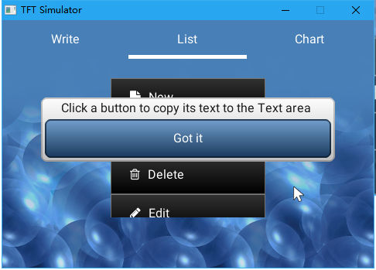
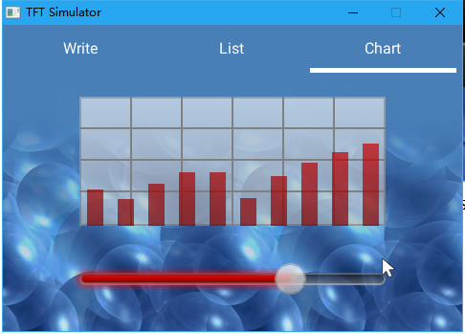
3.模拟器演示效果

Slide 7
4.添加自己的GUI测试代码
你可以直接在main.c文件中添加你自己的测试函数,然后放在main函数中的 hal_init();后面进行调用即可,当然你得先把官方自带的几个例程先给注释掉,否则会影响你的测试效果的,直接在main.c文件中添加的方式虽然简单,但是我不推荐,因为不符合我们的模块化编程思想,最好的操作步骤应该是这样的,我们在lv_pc_simulator\lv_examples\lv_apps目录下新建一个test目录,然后在test目录下新建test.c和test.h文件,然后用前面介绍过的方法,把test目录递归添加到lv_apps分组下

Slide 8

感谢支持正点原子团队
硬件平台：正点原子开发板
版权所有：广州市星翼电子科技有限公司
学习平台：www.yuanzige.com
淘宝店铺：http://openedv.taobao.com
技术论坛：www.openedv.com

